Slide 1
Словарные слова
(птицы)
1 класс
Учитель начальных классов
ГБОУ ШКОЛА № 1811
Антонова А.В.

Slide 2
воробей

Slide 3
В серой шубке перовой
И в морозы он герой,
Скачет, на лету резвится, Не орел, а все же птица..
воробей

Slide 4
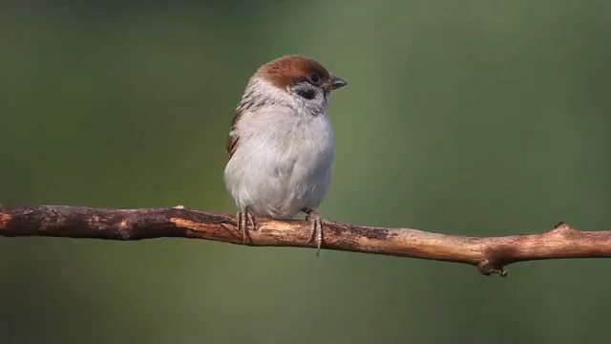

Slide 6
Воробей
Я возвращался с охоты и шел по аллее сада. Собака бежала впереди меня.
Вдруг она уменьшила свои шаги и начала красться, как бы зачуяв перед собою дичь.
Я глянул вдоль аллеи и увидел молодого воробья с желтизной около клюва и пухом на голове. Он упал из гнезда (ветер сильно качал березы аллеи) и сидел неподвижно, беспомощно растопырив едва прораставшие крылышки.
Моя собака медленно приближалась к нему, как вдруг, сорвавшись с близкого дерева, старый черногрудый воробей камнем упал перед самой ее мордой — и весь взъерошенный, искаженный, с отчаянным и жалким писком прыгнул раза два в направлении зубастой раскрытой пасти.
Он ринулся спасать, он заслонил собою свое детище… но всё его маленькое тело трепетало от ужаса, голосок одичал и охрип, он замирал, он жертвовал собою!
Каким громадным чудовищем должна была ему казаться собака! И все-таки он не мог усидеть на своей высокой, безопасной ветке… Сила, сильнее его воли, сбросила его оттуда.
Мой Трезор остановился, попятился… Видно, и он признал эту силу.
Я поспешил отозвать смущенного пса — и удалился, благоговея.
Да; не смейтесь. Я благоговел перед той маленькой героической птицей, перед любовным ее порывом.
Любовь, думал я, сильнее смерти и страха смерти. Только ею, только любовью держится и движется жизнь.
Апрель, 1878

Slide 7
Какой воробей?
смелый
ловкий
задорный
маленький
шустрый
проворный
пугливый

Slide 8
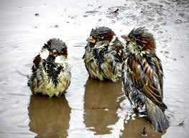
Ассоциативный ряд
птичка
крошки
лужи
забияка
воробей
чириканье
воришка

Slide 9
Пословицы и поговорки
Слово – не воробей, по воробьям.
пир.
Стрелять из пушки
вылетит – не поймаешь .
В сентябре и у воробья
на дождь.
Шумят, как воробьи

Slide 10
Однокоренные слова
воробьишка
воробышек
воробьиный
воробьиха

Slide 11
Составь предложение
Международный, отмечают, 20, воробья, марта, день.
Международный день
воробья отмечают 20 марта.

Slide 12
Выбери слоги
во
ре
ри
бей
синь
ро

Slide 13
Слоги
во
ро
бей

Slide 14
ворона

Slide 15
Во дворе я - королева.
Вон мой дом на ветке слева.
Птица в перьях серо- черных,
Я умна, хитра, проворна.
ворона

Slide 16


Slide 17
Какая ворона?
большая
старая
черная
умная
крикливая
ловкая
хитрая

Slide 18
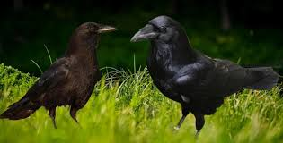
Ассоциативный ряд
птица
крыло
клюв
страх
ворона
ум
тьма

Slide 19
Пословицы и поговорки
Пуганая воро́на не каркнет даром.
глаз не выклюет.
Во́рон старый
Во́рон во́рону и куста боится.
.
и воро́на приятна.
Из родных мест

Slide 20
Однокоренные слова
вороний
вороненок
воронушка
воронье

Slide 21
Составь предложение
Серая, сидела, на, ворона, воротах.
Серая ворона сидела
на воротах.

Slide 22
Выбери слоги
во
ре
ри
на
синь
ро

Slide 23
Слоги
во
ро
на

Slide 24
Используемые файлы
https://youtu.be/jKYhopsxKCo
https://www.youtube.com/watch?v=ZvIfGWdkPMc
https://encrypted-tbn0.gstatic.com/images?q=tbn:ANd9GcTukVbDAEyGoPAYDQGgNBO2g_s4gf2-GCQ9Xg&s
https://m1r.ru/uploads/posts/2023-06/vorobei-turgenev.webp
https://skazki.rustih.ru/ivan-turgenev-vorobej/
https://animals.pibig.info/uploads/posts/2023-04/1681408634_animals-pibig-info-p-vorobei-v-luzhe-zhivotnie-krasivo-1.jpg
https://ihappymama.ru/iq/zagadki/zagadki-pro-voronu-s-otvetami/

